Slide 1
Ο ΜΥΣΤΗΡΙΩΔΗΣ ΕΠΙΣΚΕΠΤΗΣ ΚΑΙ ΟΙ ΝΥΧΤΕΡΙΔΕΣ
Στο παρόν power point παρουσιάζονται οι εικόνες του 1^{ου} παραμυθιού που εικονογραφήθηκαν από τα νήπια του Νηπιαγωγείου Λεχόβου.

Slide 2
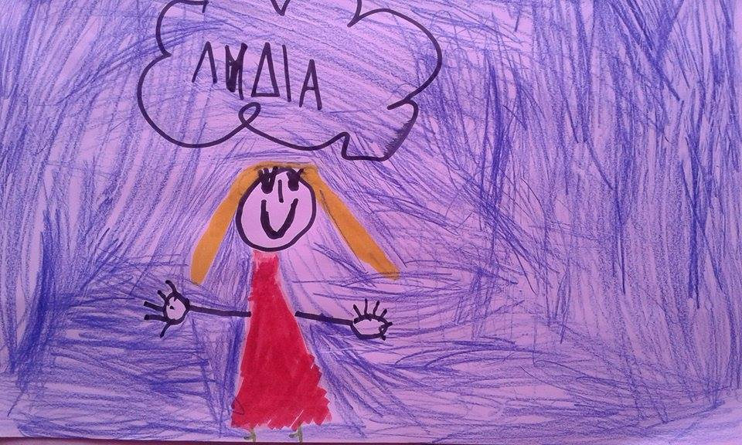
Μια φορά και έναν καιρό ήταν ένα ήσυχο, όμορφο κοριτσάκι που το έλεγαν Λυδία.

Slide 3
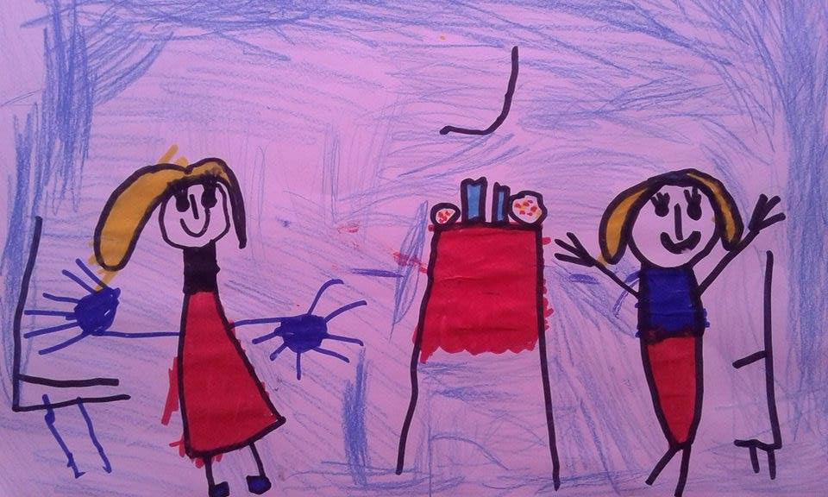
Ένα μεσημέρι, πήγε στο σπίτι της αδελφικής φίλης της. Στην αρχή έπαιξαν μαζί και μετά κάθισαν να φάνε το μεσημεριανό τους φαγητό.

Slide 4
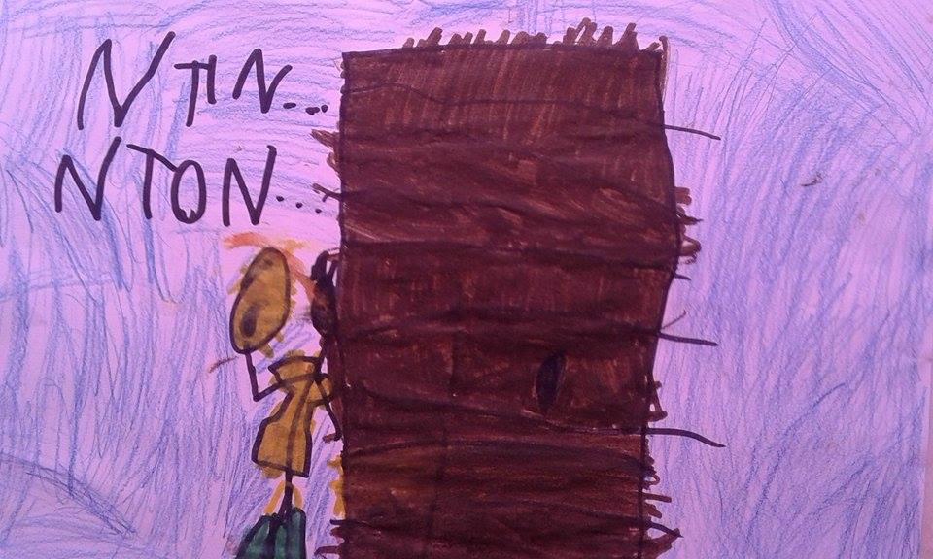
Ξαφνικά, χτύπησε το κουδούνι ντιν-ντον, ντιν- ντον. Ήταν ένας άγνωστος κύριος.

Slide 5
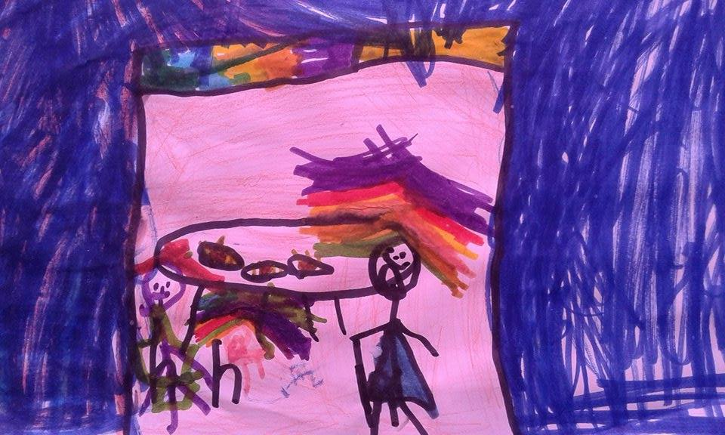
Τα περίεργα κορίτσια, άνοιξαν τη μεγάλη ξύλινη πόρτα, μπήκε ο μυστηριώδης κύριος και κάθισε στο τραπέζι να φάει μαζί τους… μακαρόνια με κιμά χωρίς να μιλάει.

Slide 6
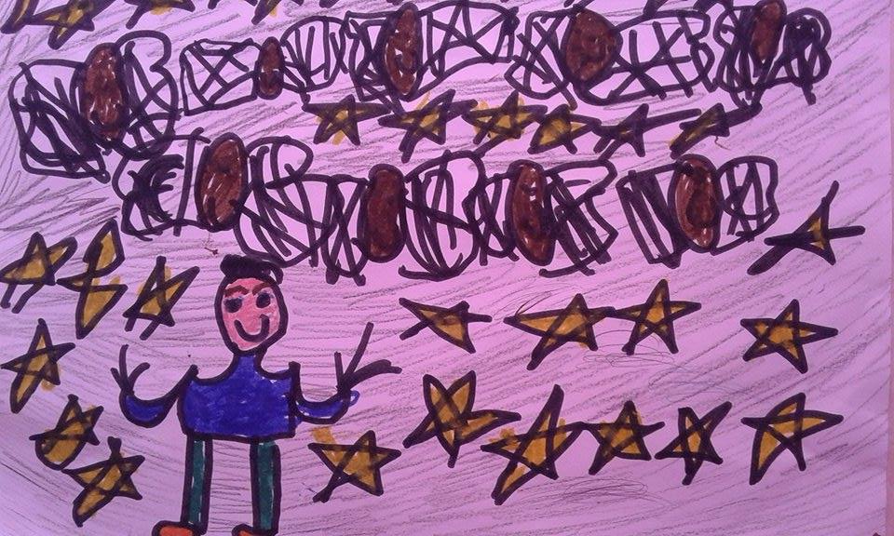
Ρίξανε μεταξύ τους δυο τρεις ματιές όλο απορία και περιέργεια και μετά ο μυστηριώδης κύριος είπε στα κορίτσια κανά δυο λόγια. «Κορίτσια εγώ ζω στο δάσος σε μία μεγάλη σπηλιά με μικρές νυχτερίδες. Πετούσα με τις νυχτερίδες τη νύχτα.

Slide 7
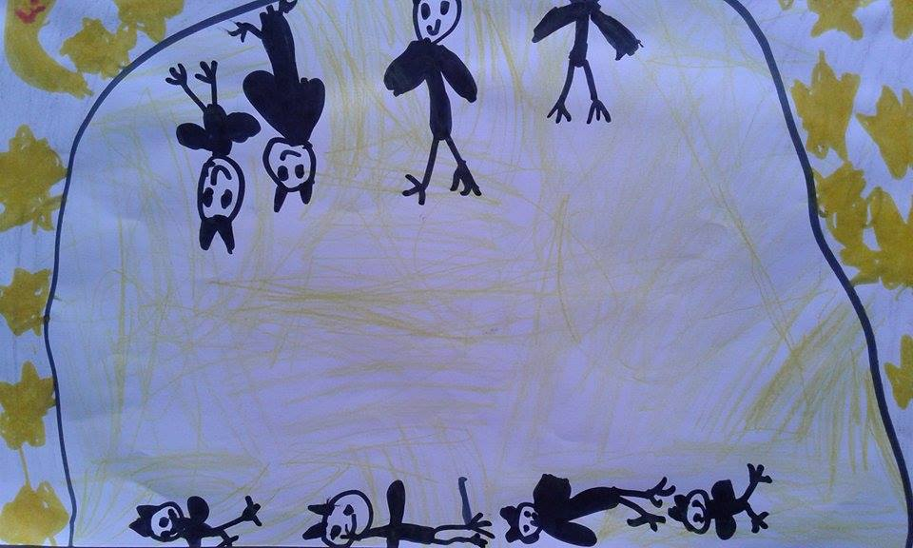
Μια καλοκαιρινή μέρα, εκεί που οι νυχτερίδες κοιμόντουσαν ανάποδα, έπεσε η μία στο έδαφος της σπηλιάς και άρχισαν να πέφτουν όλες κάτω μία – μία. Έτσι αποφάσισα να έρθω στο πιο κοντινό σπιτάκι στο δάσος και να ζητήσω τη βοήθειά σας».

Slide 8
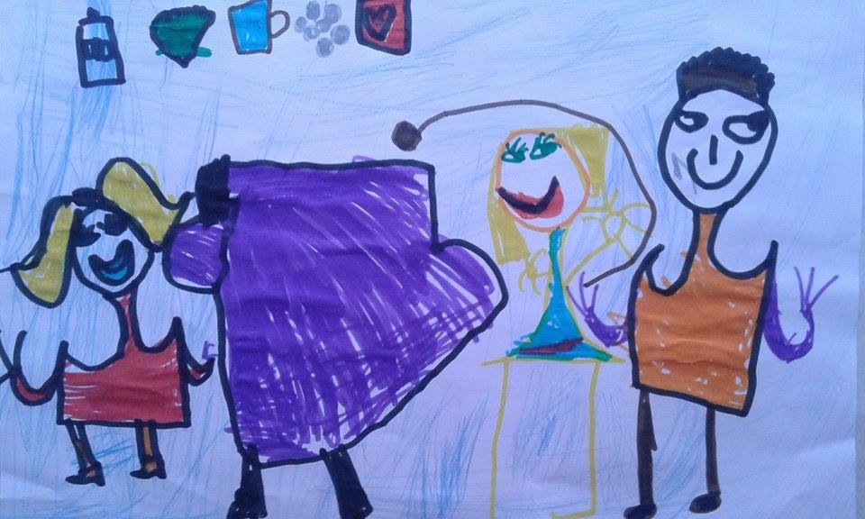
Τα κορίτσια δέχτηκαν να τον βοηθήσουν και η Λυδία του είπε: «Ξένε, καλέ μας κύριε, μπορούμε να φτιάξουμε το μυστηριώδες φάρμακο. Χρειαζόμαστε λίγο από το γάλα της νυχτερίδας, λίγο πράσινο, φρέσκο, μυρωδάτο δυόσμο, λίγο κρύο νερό, λίγο λίπασμα και λίγο κόκκινο καυτερό πιπέρι για να ξυπνήσουν μόλις το μυρίσουν».
Πήραν δρόμο και δρομάκι και πηδάν το ποταμάκι. Αγόρασαν όλα τα υλικά και άρχισαν να τα ανακατεύουν.

Slide 9
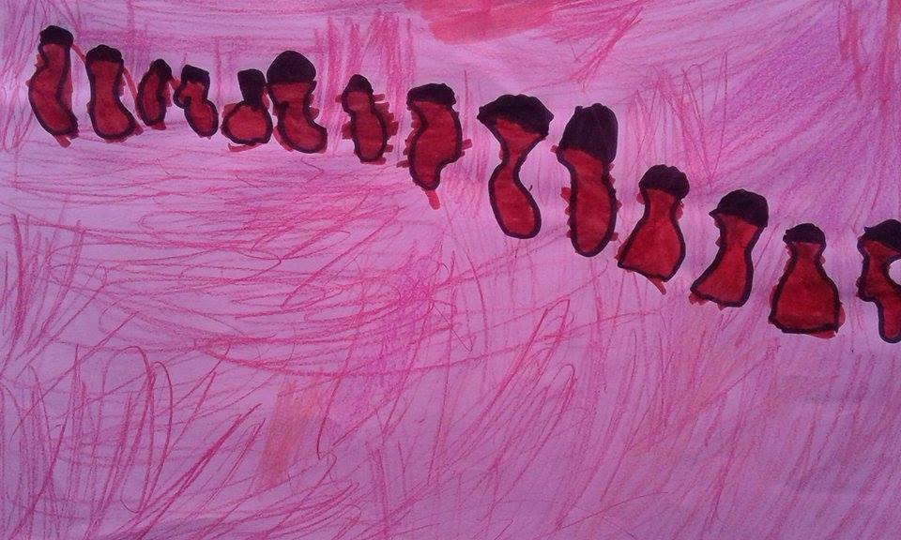
Είπαν τα μαγικά λόγια «άμπρα-κατάμπρα, άκατα μάκατα σούκουτου μπε» τρεις φορές και έτοιμο το μυστηριώδες φάρμακο. Το έβαλαν σε πολλά κόκκινα, μικρά μπουκαλάκια και ξεκίνησαν για τη μυστηριώδη σπηλιά.

Slide 10
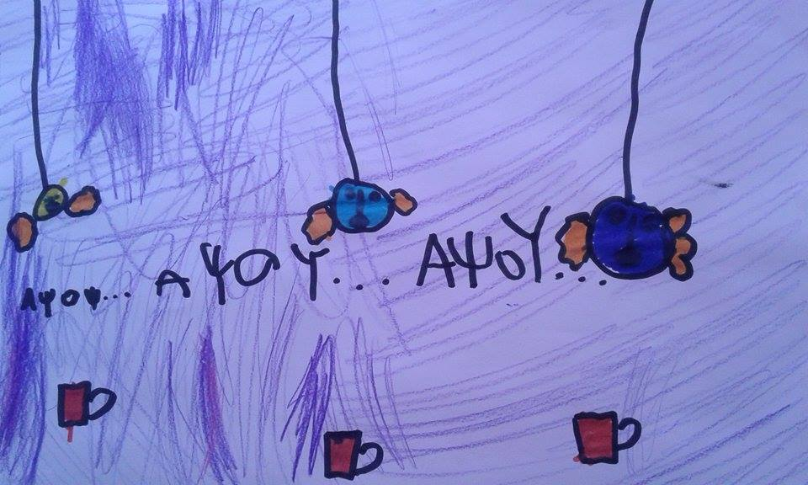
Όταν έφτασαν στις νυχτερίδες έριξαν το φάρμακο κοντά στις μύτες τους.
Αυτές άρχισαν μία – μία να φτερνίζονται.
Αψου……Αψου….. Αψου……Αψου….. Αψου……Αψου….. Αψου……Αψου….. Αψου……
Αψου…..

Slide 11
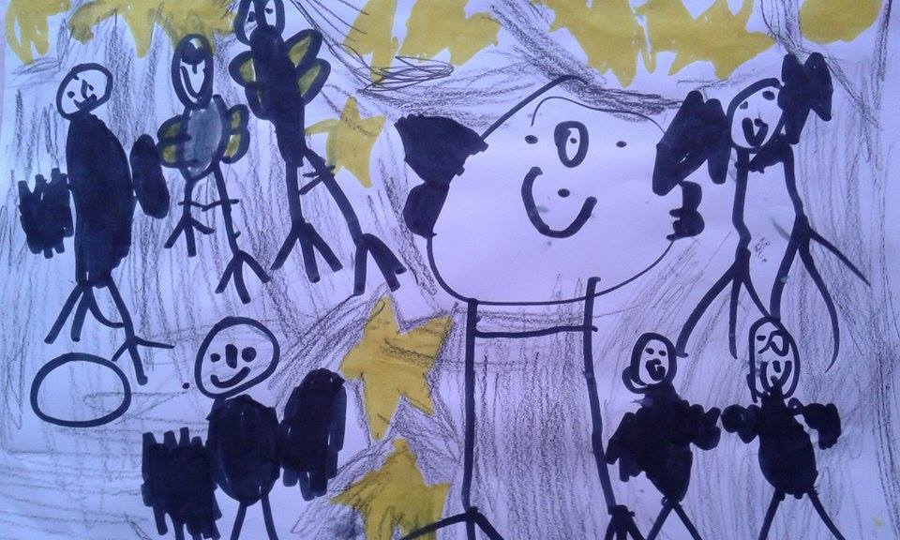
Οι νυχτερίδες ξύπνησαν και άρχισαν πάλι να πετάνε όλες μαζί!!!

Slide 12
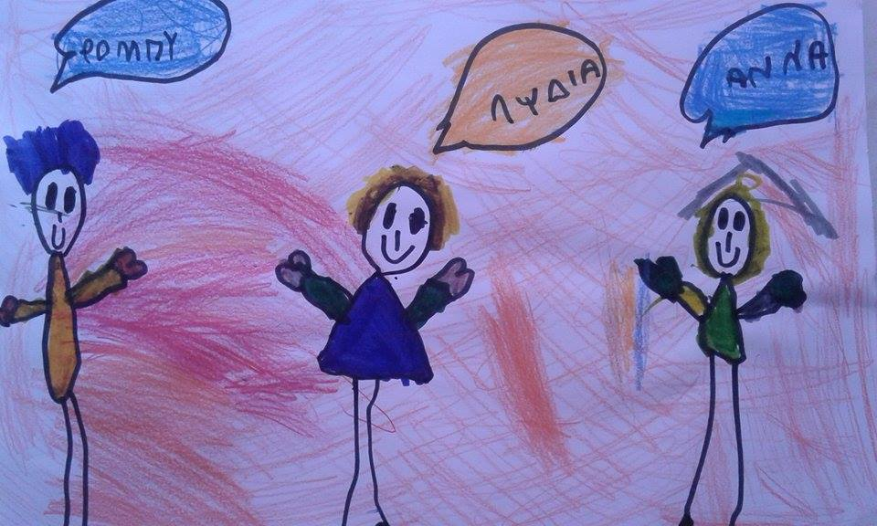
«Ναι, όμως κύριε δε μας είπατε το όνομά σας;», ρώτησε η Λυδία. Τότε ο μυστηριώδης κύριος γύρισε, κοίταξε τα κορίτσια και είπε: «Με λένε Ρόμπι. Ούτε εσείς κορίτσια μου είπατε τα ονόματά σας». « Εμένα με λένε Λυδία και τη φίλη μου Άννα», είπε το πιο αποφασιστικό κορίτσι.

Slide 13
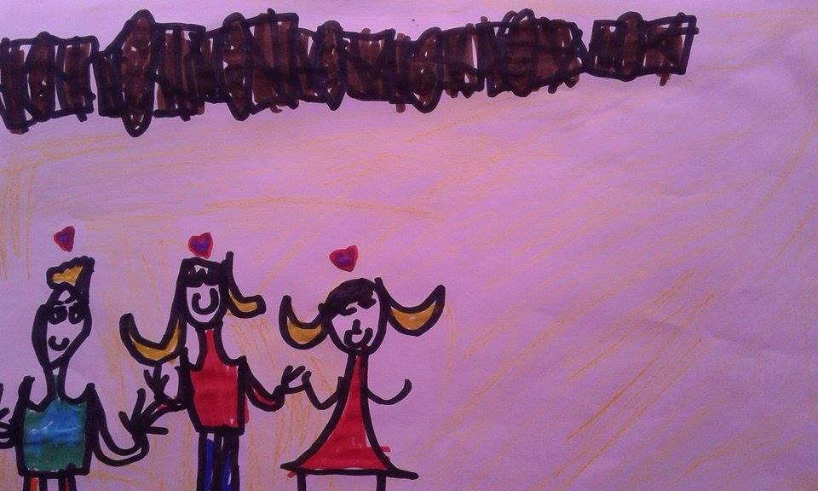
Στο τέλος αποφάσισαν να αφήσουν ελεύθερες τις νυχτερίδες στο δάσος και έζησαν οι τρεις τους καλά και εμείς καλύτερα.

